Slide 1


Тонкости законодательства
при работе с валютой
8 800 2000 024
tochka.com

Slide 2
Сегодня обсудим
Что такое валютный контроль и зачем он нужен
Как правильно оформить документы, чтобы избежать проблем
Как работать с валютными счетами
Как потратить валюту и не нарушить закон
Как работать с популярными иностранными площадками

Slide 3
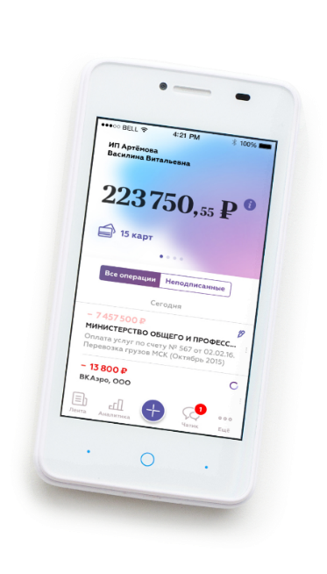

Валютный контроль
Вам придётся с ним столкнуться при получении оплаты по заказам от иностранных заказчиков. В глазах государства вы становитесь
экспортёром услуг, а ваш иностранный заказчик – нерезидентом.
Задачи:
регулировать отток денег из страны
обеспечивать экономическую стабильность
Notes:
Когда вы получаете деньги в валюте от иностранных компаний, государству важно убедиться, что вы не занимаетесь нелегальной деятельностью и не спонсируете терроризм. Все ваши поступления от иностранных заказчиков попадают на проверку в валютный контроль. Нужен валютный контроль для того, чтобы регулировать отток денег из страны и обеспечивать экономическую стабильность. Банк, в котором у вас открыт счет в валюте, является агентом валютного контроля. Его задача – проверить, что вы не отмываете деньги, не продаете запрещенные товары и не спонсируете террористов.
<номер>

Slide 4


Как деньги попадают на валютный счёт
Документ
Транзитный счёт
Валютный
счёт
Notes:
Когда деньги приходят в банк, они не сразу попадают на счет предпринимателя: банк держит их у себя на специальном счёте - транзитном. И пока банк не убедится в законности сделки, деньги будут оставаться на транзитном счете и вы не сможете ими пользоваться.
Чтобы получить свои деньги и наконец начать ими распоряжаться, необходимо предоставить в банк документы, подтверждающие сделку.
Обычно это договор с иностранным заказчиком или хотя бы счет, который вашим контрагентам скорее знаком как инвойс.
А еще для всех валютных операций придуманы специальные коды, они подбираются в зависимости от сути вашей сделки. Эти коды нужны, чтобы передавать информацию в центробанк о том, какие платежи приходят в банк и уходят из банка.
Банки могут сами указывать код вида операции, но не все так делают. Есть банки, где вы никогда с этим не столкнетесь, потому что сотрудники валютного контроля будут указывать код самостоятельно на основании документов.
<номер>

Slide 5
Контракт или инвойс?
Требования:
Кто и за что платит
Сколько
Как платят: авансом или по факту
Срок выполнения
Срок оплаты

Slide 6
Комиссии
банков-посредников
SWIFT
…
:32A:190226EUR1215,25
:33B:EUR1250
…
:71A:BEN
:71F:EUR12,5
:71F:EUR22,25
:71F:EUR0
Иногда сумма поступления
на валютный счёт меньше той, что
была отправлена вашим контрагентом

Slide 7

Сколько стоят ошибки?
Если заказчик оплатит не вовремя, штраф
может составить до 100% заработанных денег
Если заказчик не заплатит полную сумму, штраф
может составить до 100% от суммы, которая
не поступила на счёт
Если не пройти валютный контроль за 15 рабочих дней, штраф будет до 5 000 рублей для ИП
и до 50 000 рублей для ООО.

Slide 8

Постановка контракта на учёт
Если общая сумма платежей по контракту превысила 6 000 000 рублей
Что меняется:
Только один банк для поступлений
Справка о подтверждающих документах

Slide 9
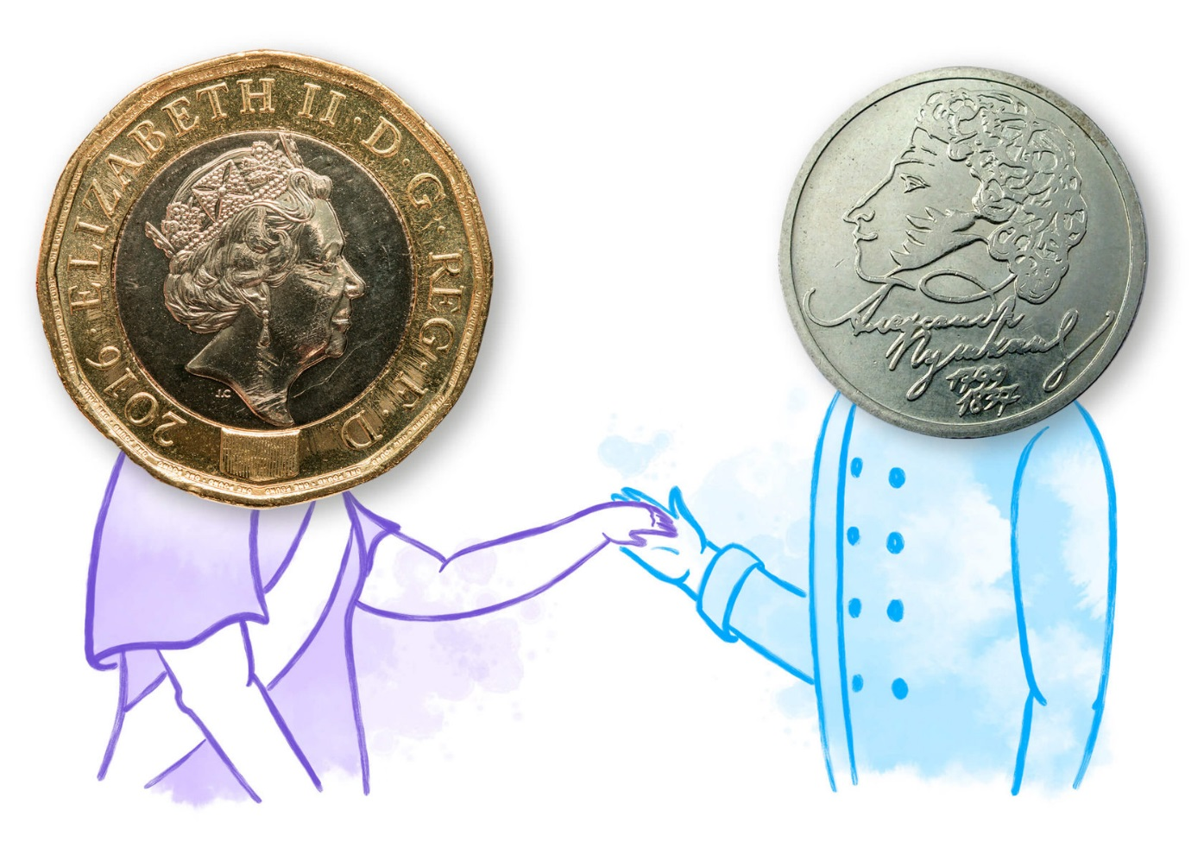
Валюту получили,
что с ней делать?

Slide 10
Оставить на счёте
Обязательная продажа выручки 0%
Notes:
Несколько лет назад государство обязывало предпринимателя обменивать на рубли до 75% заработанной валюты. Сегодня этого делать не нужно, в законодательстве оставили формулировку про обязательную продажу, но ее доля составляет 0%. Таким образом, все заработанные деньги можно оставлять на валютном счете, не конвертируя их в рубли.
<номер>

Slide 11
Обменять на рубли
В интернет-банке вы видите курс биржи
плюс спред банка
Notes:
Если вы хотите воспользоваться деньгами, вы можете обменять полученную валюту на рубли. Делаете вы это по банковскому курсу и у каждого банка он свой. Банк покупает валюту на рынке, а вам продает ее дороже. Эта разница называется спредом и в некоторых банках он составляет до 2х рублей.
Во-первых, это зависит от дня недели. В выходные и праздники все банки предлагают обмен валюты по наименее выгодному курсу, так как на валютном рынке ничего не происходит. Так банки закрывают риск того, что на следующий рабочий день курс евро вырастет на 3 рубля.
Во-вторых, курс покупки-продажи валюты зависит от времени суток. В часы работы московской биржи с 10:15 до 18:45 по столичному времени курс наиболее выгодный. Когда биржа закрываются, банки снова страхуются, продавая валюту дороже.
<номер>

Slide 12
Перевести на свой счёт
Можно расплачиваться за товары или снимать наличку за границей
Notes:
Честно-заработанные деньги можно также перевести на свой валютный счет физлица. Это позволит избежать конвертации. С этого счета вы можете оплачивать покупки в интернете, заграницей или снять наличные в РФ.
Только важно понимать, что Если валютный счет ИП открыт в одном банке, а счет физлица в другом, за такой перевод придется заплатить.
Поэтому самый оптимальный способ сэкономить - иметь счет ИП и счет физлица в одном банке. Тогда деньги пойдут внутри одного банка и вам не придется платить комиссию за перевод.
Если у вас юрлицо, вы не сможете совершать перевод на счет физлица, так как на территории РФ расчеты в валюте между резидентами запрещены.
<номер>

Slide 13
Корпоративная карта
Валютная корпоративная карта есть не во всех банках
Notes:
часть ежедневных расходов можно совершать, используя корпоративную карту. Такая карта привязана к рублевому счету предпринимателя или организации. По ней вы можете купить новый ноутбук вашему сотруднику, оплатить аренду коворкинга или взять ее с собой в командировку.
Некоторые банки выпускают корпоративные карты, привязанные к валютному счету. такими картами удобно пользоваться заграницей, платить за гостиницы, обеды, снимать наличку если нужно.
<номер>

Slide 14
Снять наличные
Разрешено не всем
Notes:
Единственный способ для ИП обналичить заработанную валюту — перевести её на счёт физического лица, а потом получить наличные в кассе. Некоторые банки разрешают снимать деньги с валютного счёта через банкомат. Комиссия зависит от суммы.
<номер>

